Slide 1
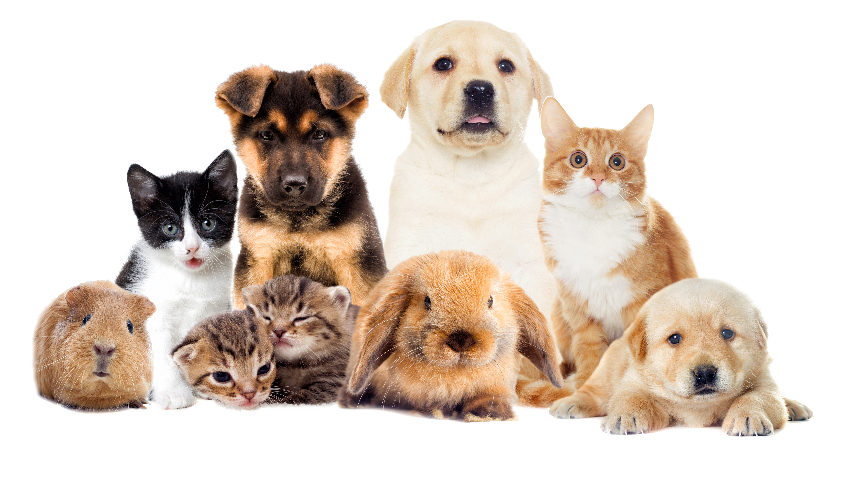
PET FRIENDLY
Babysitteraggio animali
Addestramento
Servizio di pulizia
Servizio di veterinaria
Servizi a domicilio o nella struttura
Cucina
Giochi

Slide 2
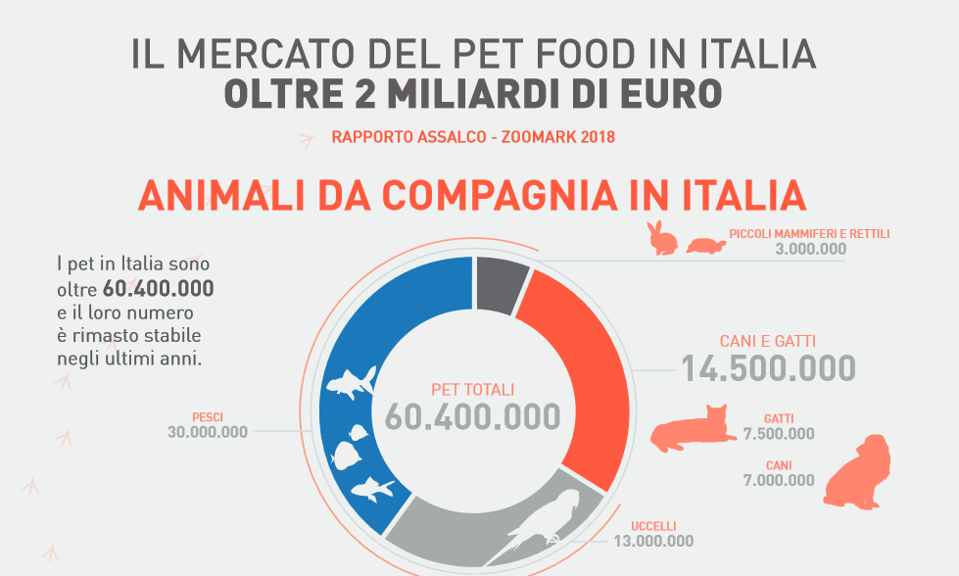
3 FAMIGLIE ITALIANE SU 10 HANNO ALMENO UN ANIMALE DOMESTICO

Slide 3
SEDI
NEW YORK
RIO DE JANEIRO
TOKYO
LONDRA
PARIGI
MILANO
MOSCA
BERLINO
SYDNEY
TORONTO
MADRID

Slide 4
CODICE DI CONDOTTA
ASSICURIAMO AI NOSTRI CLIENTI CHE I LORO ANIMALI NON VERRANNO SOTTOPOSTI A VIOLENZE né PSICOLOGICHE né FISICHE.
INOLTRE GARANTIAMO CHE GLI ANIMALI VERRANNO TRATTATI RISPETTANDO LE ABITUDINI DEI LORO PROPRIETARI, PER QUANTO RIGUARDA SIA LA PULIZIA SIA GLI ALIMENTI.

Slide 5
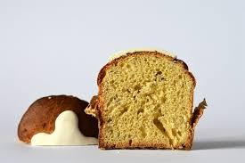
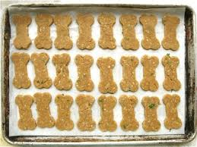

ALCUNI DEI NOSTRI PRODOTTI
IL CANETTONE
I BISCOTTI
LE TORTE PER CANI

Slide 6
PUPPY APP
ATTRAVERSO L’APPLICAZIONE E’ POSSIBILE RICEVERE UN CODICE SCONTO PER IL CIBO E PER I GIOCHI, DOPO ESSERSI REGISTRATI.
REGISTRATI!!!!

Slide 7
RISCHIO | LIVELLO DI RISCHIO | PREVENZIONE | PREVENZIONE | ASSICURAZIONE | NE’ ASSICURAZIONE NE’ PREVENZIONE
FURTO DI CANI DI RAZZA | SITUAZIONE DA MONITORARE | SI | INSTALLAZIONE ALLARME E TELECAMERE | FURTO
PROTESTA ANIMALISTA | SITUAZIONE DA MONITORARE | SI | CODICE DI CONDOTTA | -ATTI VANDALICI -ANTI-DIFFAMAZIONE
INQUINAMENTO ACUSTICO | SITUAZIONE DA MONITORARE | SI | UTILIZZO PANNELLI FONO-ASSORBENTI | NO
INCENDIO | SITUAZIONE DA EVITARE | SI | NO | INCENDIO
DANNI SALUTE ANIMALI | SITUAZIONE AD ALTO RISCHIO | SI | MEDICI QUALIFICATI, CUOCHI E ADDESTRATORI SPECIALIZZZATI | RESPONSABILITA’ CIVILE

